Slide 1


CHÀO MỪNG QUÝ THẦY CÔ
VỀ DỰ GIỜ THĂM LỚP
Môn Tiếng Việt lớp 1
Bài 55 : Ôn tập và kể chuyện (Tiết 1+2)
(Bộ sách kết nối tri thức)
Giáo viên: Đào Thị Kim Liên
Lớp : 1A3
Trường: Tiểu học Hưng Đạo

Slide 2







ONG VỀ TỔ
Chơi

Slide 3






Khởi động

Slide 4






bài
ay
ai
lái
ây
Notes:
Thiết kế bởi: Hương Thảo – tranthao121004@gmail.com

Slide 5




BÀI 55
Ôn tập và kể chuyện:
Mật ong của gấu con
Notes:
Thiết kế bởi: Hương Thảo – tranthao121004@gmail.com

Slide 6

Tiết 1

Slide 7


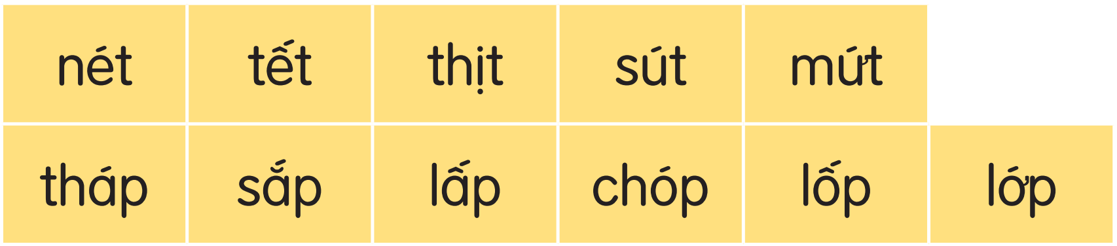
E
Ê
A
B
C

Slide 8

nét chữ
nết na
xe đạp
tấp nập
gặp gỡ
hồi hộp
gom góp
mứt sen
tia chớp
chút ít

Slide 9

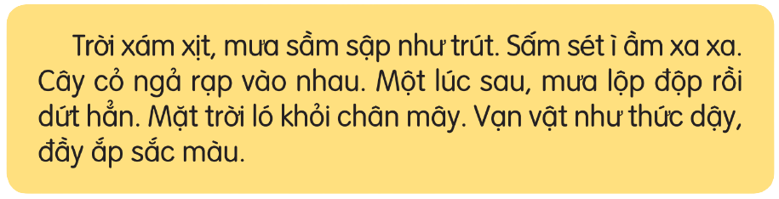

Slide 10
Trời xám xịt, mưa sầm sập như trút. Sấm sét ì ầm xa xa. Cây cỏ ngả rạp vào nhau. Một lúc sau, mưa lộp độp rồi dứt hẳn. Mặt trời ló khỏi chân mây. Vạn vật như thức dậy, đầy ắp sắc màu.
Notes:
GV chú ý giải thích cho HS hiểu tác dụng của dấu ngoặc kép.

Slide 11
Trời xám xịt, mưa sầm sập như trút. Sấm sét ì ầm xa xa. Cây cỏ ngã rạp vào nhau. Một lúc sau, mưa lộp độp rồi dứt hẳn. Mặt trời ló khỏi chân mây. Vạn vật như thức dậy, đầy ắp sắc màu.
Bầu trời có màu sắc như thế nào lúc có mưa?
Tiếng sấm sét như thế nào?
Sau cơm mưa có gì xuất hiện?
Sau cơn mưa, vạn vật như thế nào?

Slide 12



Gần hồ có ngọn tháp cao vút.

Slide 13
Tiết 2

Slide 14

Kể chuyện
Mật ong của gấu con.

Slide 15


Slide 16

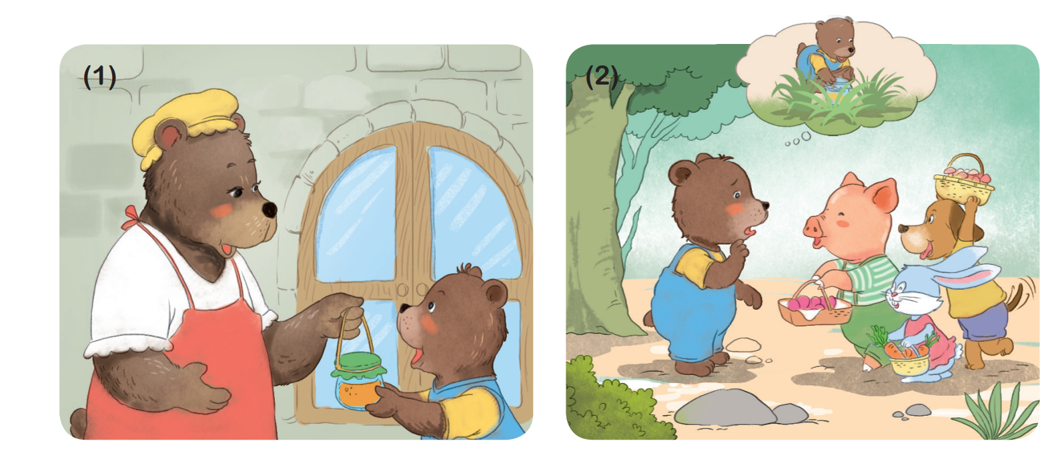
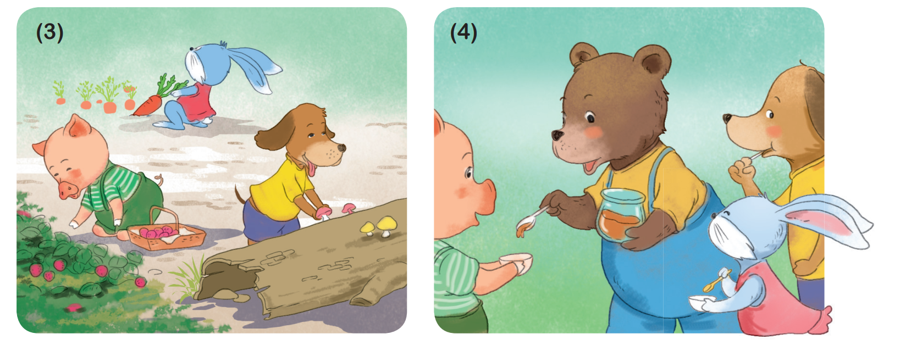
Mật ong của gấu con.

Slide 17
Mật ong của gấu con.

Slide 18
Gấu mẹ đã chuẩn bị gì cho gấu con đi chơi?

Slide 19
Vì sao gấu con giấu lọ mật ong đi?

Slide 20
Đồ ăn bị mất, các bạn làm gì?

Slide 21
Chia mật ong cho các bạn, gấu con nghĩ gì?

Slide 22
Mật ong của gấu con.

Slide 23

Ý nghĩa câu chuyện
Câu chuyện khuyên ta biết ứng xử, quan tâm và biết chia sẻ với bạn bè.

Slide 24




